Slide 1


Slide 2
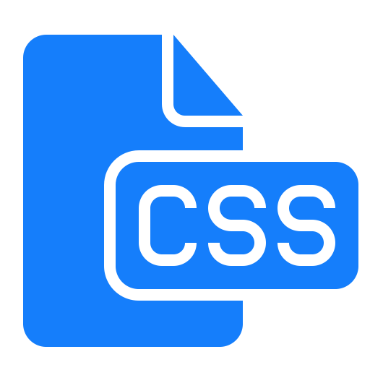
Що таке CSS?
CSS (від англ. Cascading Style Sheets - «каскадні таблиці стилів») - спеціальна мова, що використовується для опису сторінок, написаних мовами розмітки даних.

Slide 3
Види стилів
Вбудовані стилі
Глобальні стилі
Зовнішні стилі

Slide 4
Вбудовані стилі
Вбудовані стилі(inline). Вбудовуються безпосередньо у тег:
<h1 style=“color:red”>Заголовок 1-го рівня</h1>

Slide 5
Глобальні стилі
Глобальні стилі. Прописуються у парному тегу <style> всередині тега <head>:
<head>
<title> НАЗВА МОЄЇ СТОРІНКИ</title>
<style>
h2 {
color: blue;
}
</style>
</head>

Slide 6
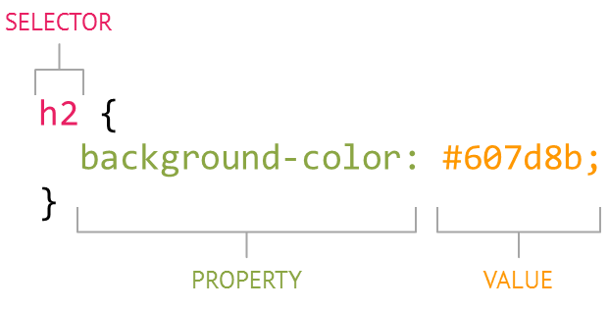
Синтаксис CSS

Slide 7
Зовнішні стилі
Зовнішні стилі. Підключається наступний чином в тезі <head>:
<link rel="stylesheet" href="ім’я css–файлу.css">
тут ми кажем, що посилання до нашого файлу є релевантним і буде використовуватись для стилізування. Синтаксис буде таким і лише таким!

Slide 8
Селектори: класи та ідентифікатори
Є три різновиди селекторів:
Селектор по тегу
Селектор по id
Селектор по класу

Slide 9
Додаткові джерела інформації:
https://webref.ru/html/!doctype
http://htmlbook.ru/samcss/sposoby-dobavleniya-stiley-na-stranitsu
http://htmlbook.ru/html/attr/id
http://htmlbook.ru/html/attr/class

